Slide 1

百度商桥3.0 使用手册
2014.11 qiao.baidu.com

Slide 2
认识商桥
商桥3.0使用方法
站点设置
样式管理
账号管理
角色管理
自动应答
效果监控
常见问题

Slide 3
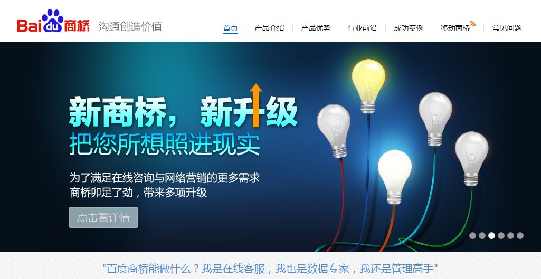
认识商桥-百度商桥是什么?
百度商桥-qiao.baidu.com
网站商务沟通工具，提供网络营销“成单关键环节”所需的全部服务。安装商桥客户端后，只需在网站上添加一段代码，您即可获得网民：“进入网站、浏览网页、商业意图判断、捕获访客发出商机、建立在线沟通、成单记录、效果分析、优化建议”全程数据和解决方案。
百度商桥的优势
首先，依托百度强大的技术优势，快速发展。积极响应每一位客户反映的问题和需求。其次，相比类似软件（在线QQ），不需要网民安装任何软件，点击就能沟通，方便快捷。最后，百度商桥一直都在为实现方便沟通，帮助客户完成“成单关键环节”这一目标努力奋斗！

Slide 4

认识商桥-如何开通
点击“注册”，完成后即可登录，方便快捷！
百度商桥的使用群体是百度推广客户，作为推广客户的增值工具，完全免费使用，且功能没有任何限制，登陆后左上角显示VIP版本。
百度商桥目前对所有网民开放注册（www2.baidu.com注册），同样完全免费使用！功能相比较百度推广客户，有限制，登陆后左上角显示标准版。
VIP版本和标准版的区别（重要）：
标准版只能添加2个子账号和2种样式， VIP版没有数量限制
标准版不能使用特例页面
标准版不能使用百度推广相关的功能
标准版不能使用多人会话（多个客服接待同一访客）
除此之外，标准版的其他功能均和VIP版本一致！
*Tips：百度推广客户如果账户状态异常（被拒绝），或者余额为零超过180天，登陆百度商桥会自动变成标准版，待账户状态正常或者客户充值后，可继续使用VIP版本

Slide 5
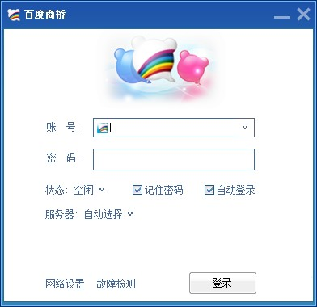
认识商桥-登陆界面
客户通过qiao.baidu.com下载百度商桥并且安装成功后，双击商桥图标即可看到登陆页面
账号密码：
百度推广账号密码
状态：
客户登陆后显示状态
网络设置，故障检测：
客户登陆出现异常时使用，判断是否为本地电脑问题或者网络等问题

Slide 6
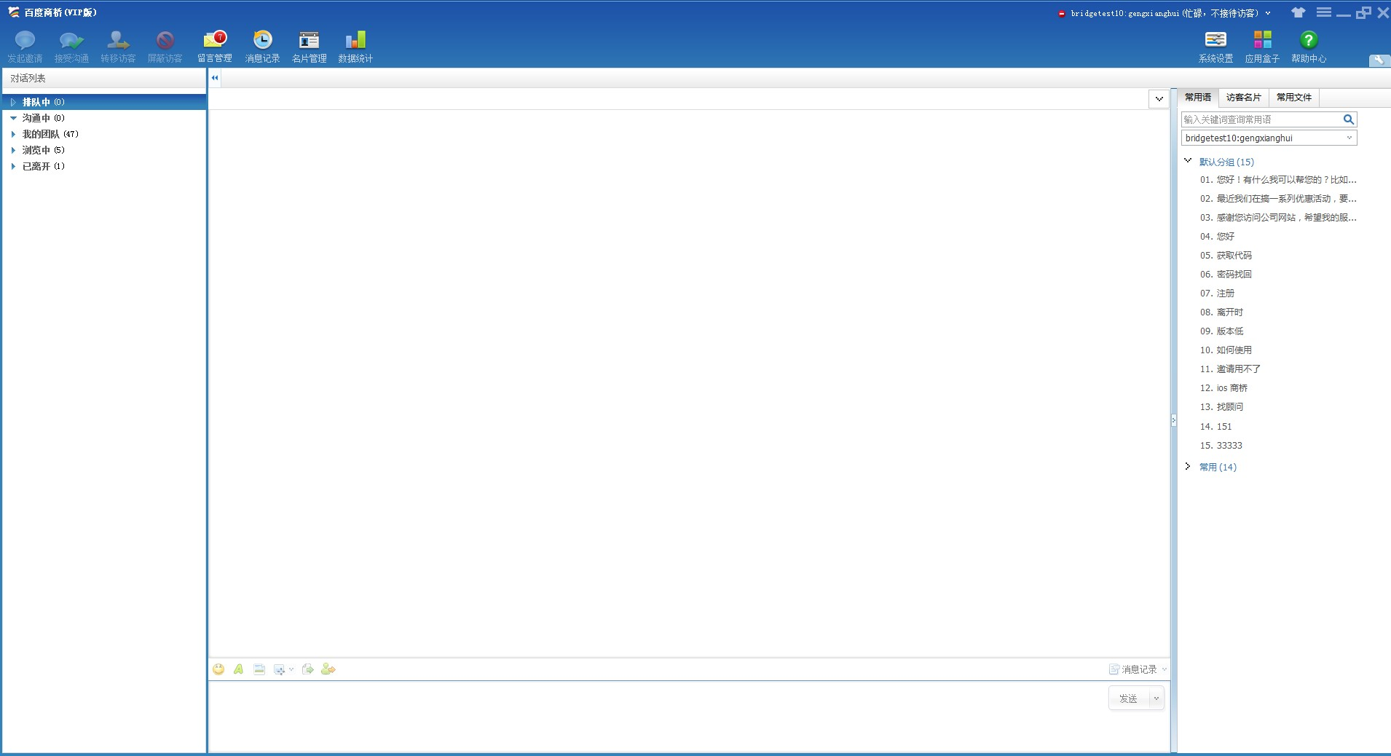
认识商桥-工作台页面
商桥3.0一站式工作台为客服接待访客提供支持，集监控、对话、常用语、常用名片等于一身，还能随时快捷保存名片。
快捷功能区
各种入口集成操作，沟通、查看、监控尽收眼底
对话辅助功能区
添加查看访客名片、使用常用语常用文件，方便快捷
访客客服监控区
实时直观查看访客状态，邀请转移更快捷
集成式对话展示区
集成多个访客对话，直接查看访问来源、轨迹和历史沟通记录
6

Slide 7
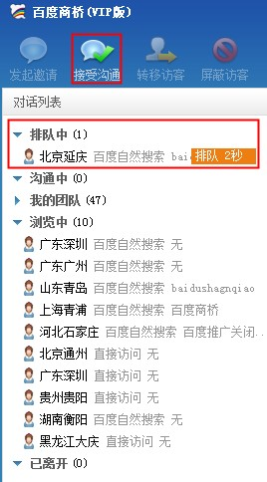
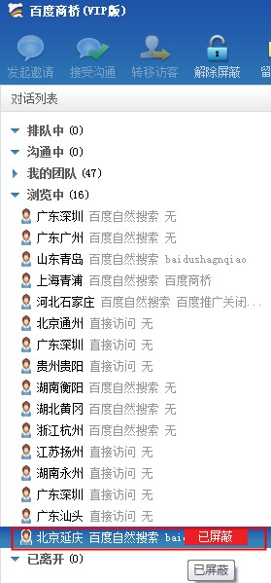
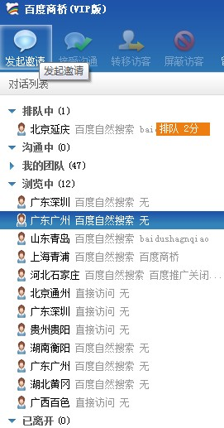

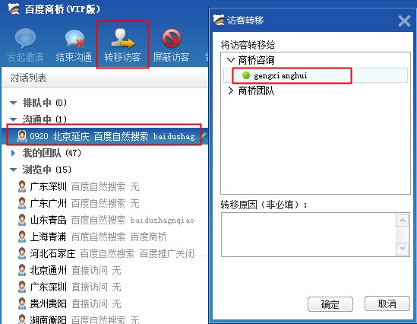
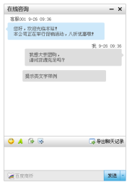
认识商桥-快捷功能区（一）
屏蔽访客
将故意骚扰的不良访客进行屏蔽（只能屏蔽对话，不能屏蔽访问网站）。如果想要取消屏蔽，只需要点中已屏蔽访客，再点击解除屏蔽即可！
接受沟通
点击排队中的访客，然后点击接受沟通。（访客的耐心你有限，要尽快接受！）
发起邀请
可以对浏览中的访客发起对话邀请或者右键点击浏览中的访客发起直接对话（点击直接对话后，访客页面就会出现左下角的图示中的沟通窗口，方便快捷！）
转移访客
可以将已经接待的访客转到其他客服进行接待。在转移操作完成后，其他客服会收到转移申请，点击通过即可！

Slide 8
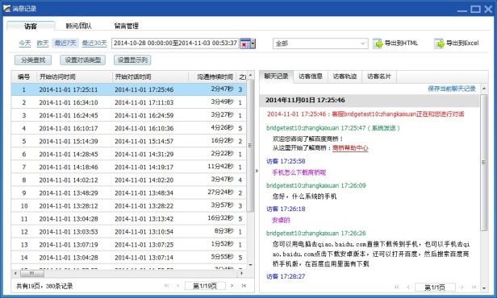
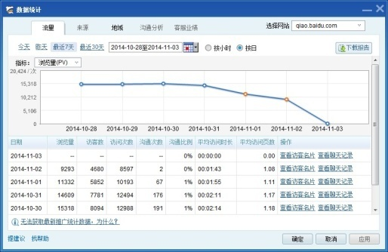

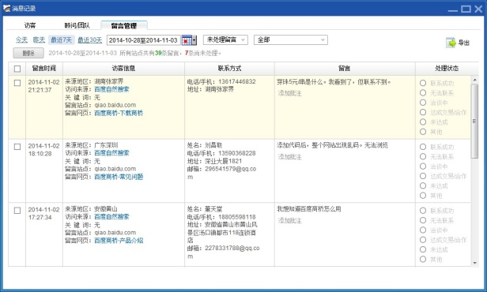
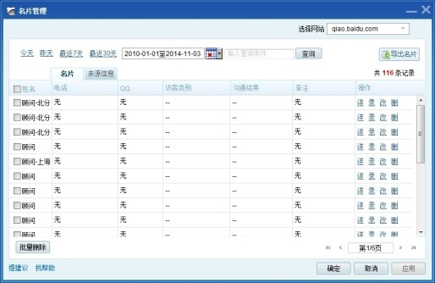
认识商桥-快捷功能区（二）
消息记录
在消息记录中除了可以看到和访客之间的沟通内容外，还可以看到访客信息，添加名片，访客轨迹等，支持分类查找，支持导出。
数据统计
查看网站的浏览量，访客数，沟通数据等数据，并且支持单个网站查看。支持下载数据报告方便查看。
留言管理
可以查看所有客服离线无人接待访客时，网民留下的相关信息。支持导出留言。支持对留言进行批注，删除等。需要注意，删除后的留言无法找回！
名片管理
可以对已存名片进行查看，修改，删除等操作，支持导出名片，和按照条件查询名片。

Slide 9
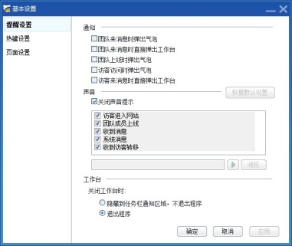

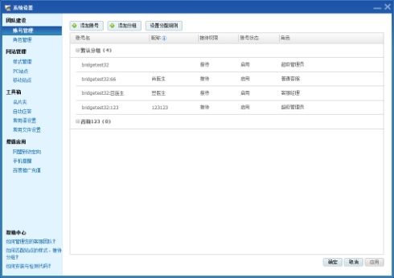
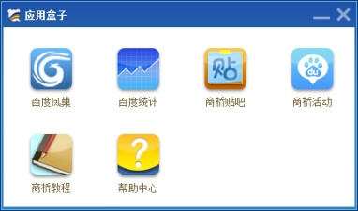
认识商桥-快捷功能区（三）
状态
显示当前登陆账号，共有三种状态：
在线，忙碌，离线。
根据客户需要自行选择。
皮肤功能
可以更换百度商桥皮肤颜色。
基本设置
客户可以根据自己需要设置声音和弹出气泡设置。包含版本信息，在线升级等功能。
系统设置
设置账号，站点，等核心内容。
应用盒子
包含百度推广等日常所需的入口。默认IE浏览器打开。无法更换
帮助中心
点击后跳转到百度营销中心商桥帮助中心页面。

Slide 10
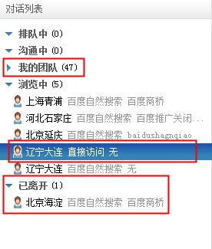
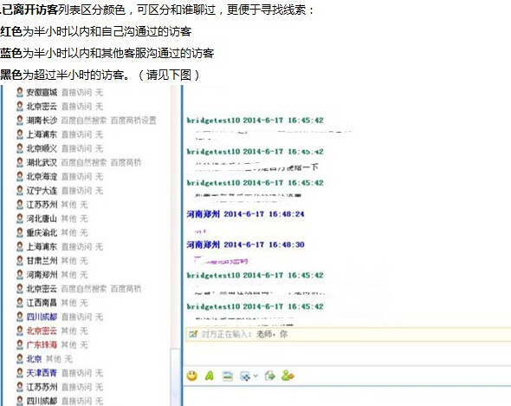
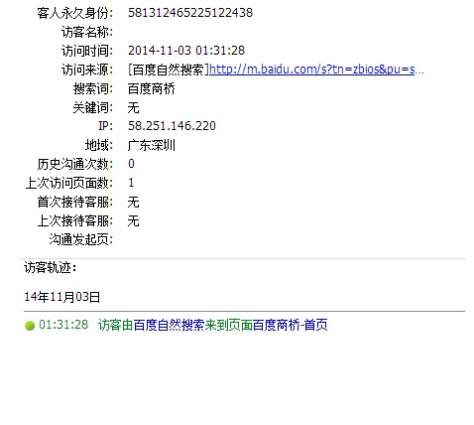
认识商桥-访客客服监控区
沟通中：所有正在沟通的访客，操作更方便。地域精确到市，来源于搜索词展现更方便管理。同时列有访客是否在线的区分
我的团队
可以看到其他客服的工作情况，工作状态。双击某个客服的对话，可以查看客服和访客的沟通内容。注意，我的团队里面不会显示当前登录账号！
排队中：排队等候接待的访客呈现在此。通过点击“接受沟通” 建立沟通关系
浏览中：表示正在浏览网站的访客。此时可以发出邀请或主动与其沟通
邀请中：已经向该访客发出过邀请
浏览中
可以看到当前正在浏览的网民，可以邀请网民沟通或者直接沟通。默认显示访问来源和搜索词。鼠标挪到某一访客时，会自动弹出当前访客信息。
已拒绝：已经拒绝了邀请的访客。经过预定时间后，可以再次向他发出邀请
已屏蔽：已经屏蔽的访客。可以通过顶部按钮或右键为其解除屏蔽
已离开
记录的是沟通过且已经离开网站的访客。显示数量上限是50，重新登陆后会清零。目前已离开访客的字体颜色分别代表不同含义。详情请见右侧图片。

Slide 11
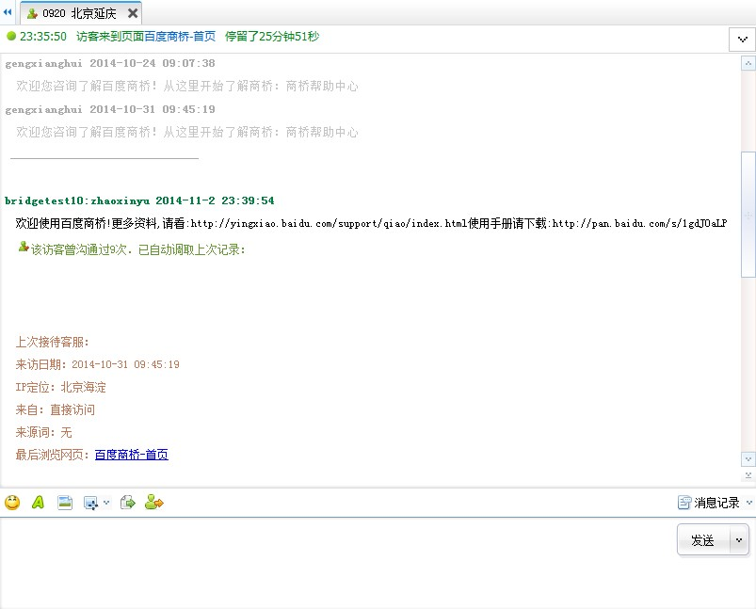
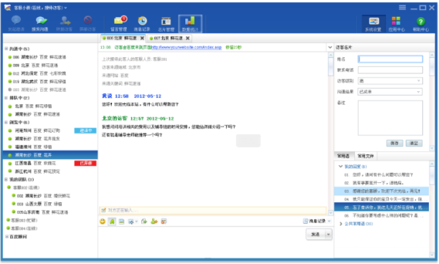
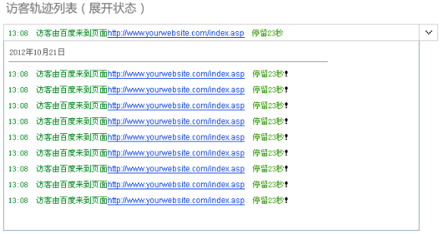
认识商桥-集成式工作台详解
中部沟通区
是客服的沟通工作区，可以时时关注访客轨迹，一眼预览上次沟通记录。方便又高效！
整合多个沟通窗口
可在多个聊天窗口之间切换；
客服关闭对话框后，仍可从左侧访客列表中找回
新消息提醒和预览
新消息会变成红色，鼠标悬停还可预览访客言
访客轨迹
访客动向随时知晓。点击右侧按钮还可展开全图
历史记录自动呈现
如果访客是老客，您可以从这里预览10条上次沟通的历史内容
输入预览
访客输入内容事先知晓，帮您在关键时刻把握商机
转移访客
将当前访客、聊天记录转移给其他客服，转移过程网民不会发觉，转移成功后会进行提示
11

Slide 12
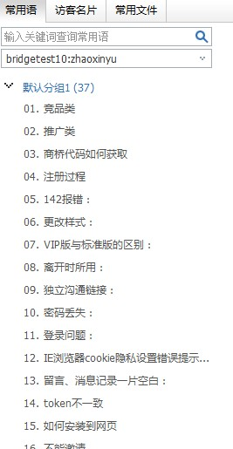
认识商桥-对话辅助功能区
访客名片
可以给当前沟通的访客进行添加名片，需要注意，没有沟通的时候是无法保存名片的。
常用语
可以给当时正在沟通的访客快速发送相应语句。使用方法：双击某一条常用语或者右键点击常用语选择直接发送
常用文件
目前该功能还在升级中。后期开放。

Slide 13
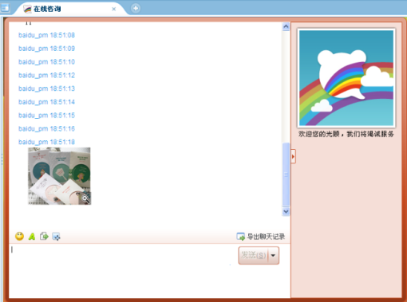
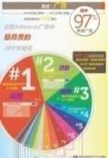

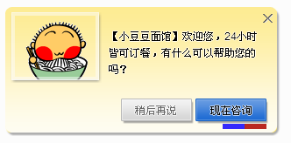

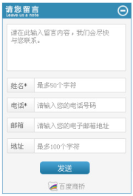

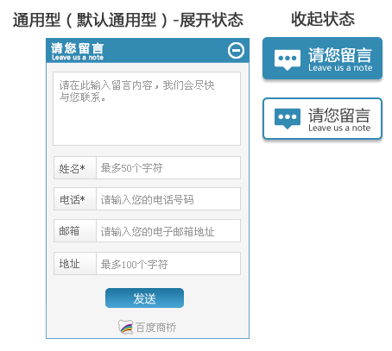
认识商桥-访客端页面
当网民打开某一个已经成功安装商桥的网址时，会出现下列几个要素：
1.咨询图标
2.邀请框
3.小浮窗
4.留言板
新窗口
咨询图标
邀请框
对浏览中的访客进行邀请后出现
小浮窗
留言板
当客户没有登录商桥的情况下，为客户赢得更多商机
通过直接对话或者样式管理中选择
13

Slide 14
认识商桥
商桥3.0使用方法
站点设置
样式管理
账号管理
角色管理
自动应答
名片夹
效果监控
常见问题

Slide 15
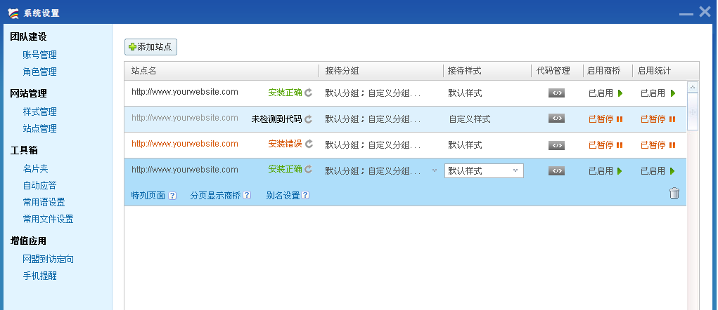
如何使用商桥-站点管理
管理员可以在系统设置-PC站点中添加站点，最多可设置30个网站。设置将决定哪些网站可以使用百度商桥。
添加站点
输入网站主域名并启用，即可使用百度商桥。
每个网站的代码不一样，请记得获取新代码并安装在新网站的页面内。
最多可以在30个网站上使用百度商桥。
启用/停用
启用后，网站页面上即可显示百度商桥的沟通图标，客服可以和网站访客沟通。
停用后，页面上将不再显示任何咨询图标，也无法和访客沟通
代码管理
获取、安装、检测代码等一系列代码相关操作入口。
接待客服分组设置
为您每个站点的访客选择接待的客服分组
商桥接待样式设置
为您每个站点的访客选择商桥展现的样式
15

Slide 16
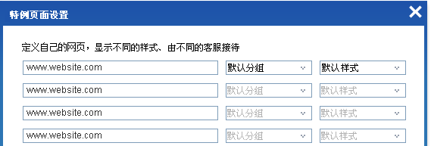
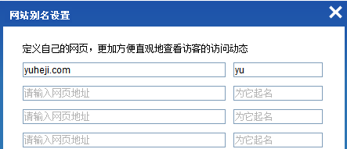
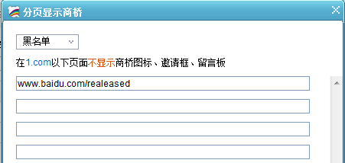
如何使用商桥-站点管理
特例页面设置
无需另外添加代码，为本站点个别页面（<50）设置特殊接待客服、商桥展现样式
网页别名设置
可以设置每个页面的别名
最多可设置100条网页别名规则
分页显示商桥
1、可以通过黑名单、白名单的方式来甄别显示商桥图标的URL
2、黑名单：不想显示图标的页面
3、白名单：想显示图标的页面
16

Slide 17
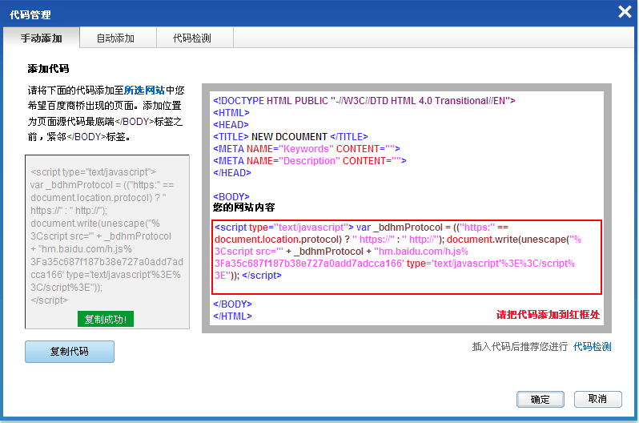
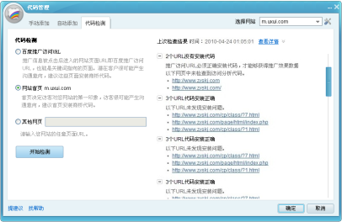
如何使用商桥-添加代码
添加代码仅管理员可以设置。每个网站的代码不同，都需要安装对应的代码。如果某个网站您已经使用百度统计并安装代码，则不需要再装代码。
【代码检测】
智能检测工具，帮您快速检查代码是否安装正确。
获取代码→复制→在网页html代码指定位置添加，即可开始使用百度商桥
17

Slide 18


如何使用商桥-添加代码
自动添加代码仅管理员可以设置。每个网站的代码不同，都需要安装对应的代码。如果某个网站您已经使用百度统计并安装代码，则不需要再装代码。
【自动添加代码】
客户选择相应的网站和需要添加的文件，商桥帮助客户自动地向这些网页文件中导入代码。
自动添加不需要客户选择代码的位置，商桥会根据代码安放的指定位置添加。
请注意备份您的文件，以保万无一失。
【添加分为本地添加和FTP添加两种方式】
本地添加 将代码嵌入储存于 本地的网页文件中
FTP添加 将代码嵌入储存于 FTP的网页文件中
18

Slide 19
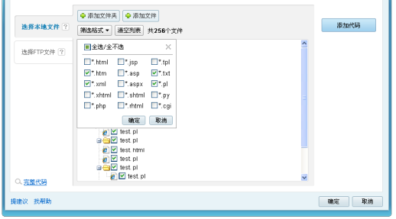
如何使用商桥-添加代码
【添加欲添加代码的文件】
可以选择添加文件夹进行批量添加操作，也可以选择直接添加文件。添加文件后，可以进行筛选格式操作，帮助选择目标文件，进行代码添加。
【完成本地添加】
点击右上角的添加代码按钮，完成添加
1
3
2
【筛选文件】
可以通过筛选文件格式来勾选目标文件
19

Slide 20
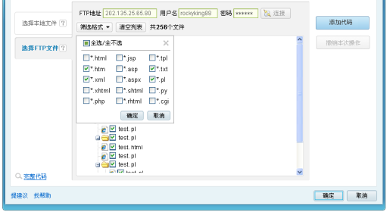
如何使用商桥-添加代码
【链接FTP】
输入FTP地址、用户名、密码；点击链接按钮进行添加文件，可以选择添加文件夹进行批量添加操作，也可以选择直接添加文件。
【完成本地添加】
点击右上角的添加代码按钮，完成添加
1
3
2
【筛选文件】
链接成功后，可以进行文件格式筛选，选择相应目标文件。
4
【一键撤销】
若添加代码发生了异常，可以通过撤销本次操作进行一键恢复
20

Slide 21
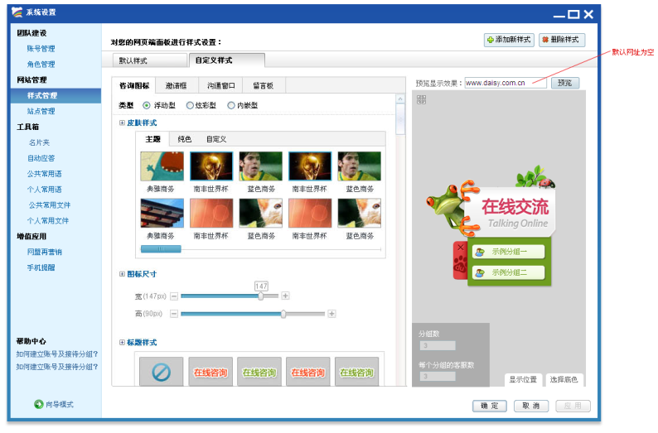
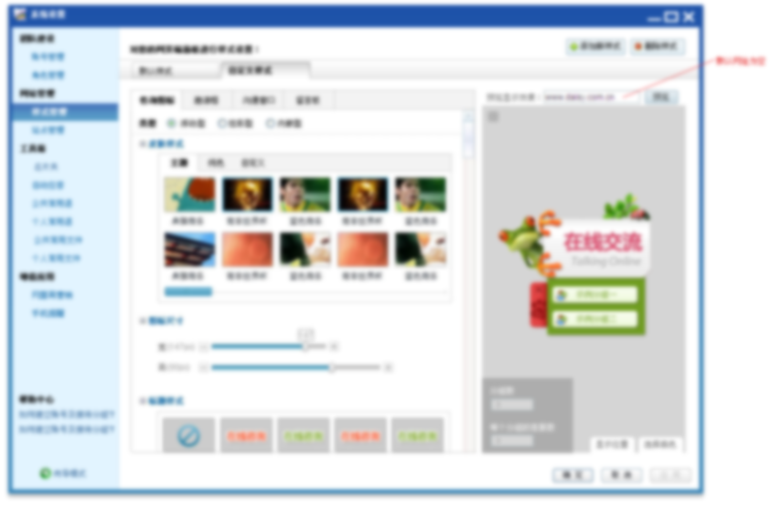
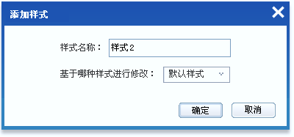

如何使用商桥-样式管理
管理员可以在系统设置-样式管理中设置自己网站的咨询图标等样式。
默认样式
默认样式方便查看系统默认的设置值
默认样式不能删除，选项不能修改。可以通过新建样式来实现个性化的需求
样式由4部分组成
可以分别对咨询图标、邀请框、沟通窗口、留言板进行个性化设置
新建样式
新建时可选择基于现有的哪种样式进行新建
样式列表
预览区
设置选项区
小提示
网站页面和样式可以随意搭配喔！
可以在不同站点上用同一套样式，也可以让一个站点下的不同页面用不同的样式
21

Slide 22
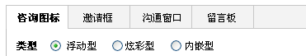
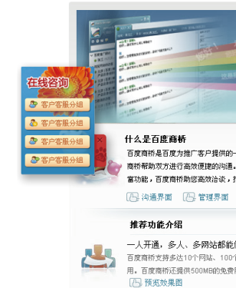

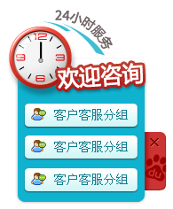
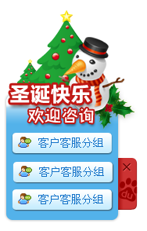
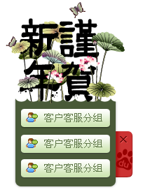

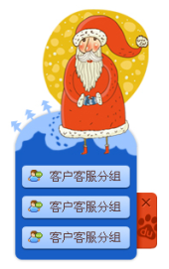


如何使用商桥-样式管理
咨询图标有三种类型
浮动型
皮肤、按钮、尺寸等都可设置，并且可上传使用企业自己的图片，做出个性化的图标样式
访客可以最小化收起或恢复图标
炫彩型
无需繁琐的设置，数十套风格，一定有最适合的！
小提示：每套都有配套的邀请框~
内嵌型
除原商桥代码外，还需要额外嵌入一段HTML代码
图标不能移动或最小化
浮动于网页之上，始终醒目
嵌入网页中，浑然一体
22

Slide 23
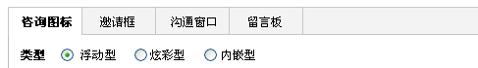
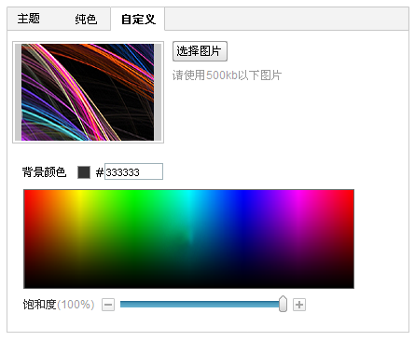
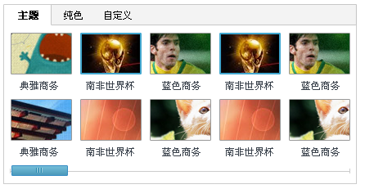
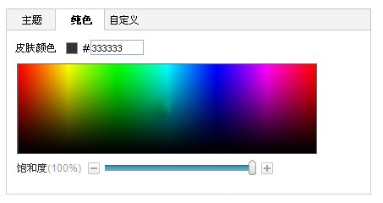
如何使用商桥-浮动型图标设置
先选类型
选择图标为浮动、炫彩还是内嵌型
皮肤样式
有主题、纯色、自定义三种
自定义：用您自己的图片制作咨询图标
主题：选择百度提供的背景皮肤
纯色：为背景制定一个特定颜色
背景颜色
选择与自己网页相近的颜色，便于设置与网站相配的图标视觉样式
23

Slide 24
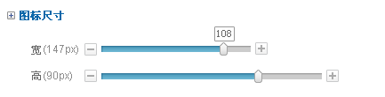
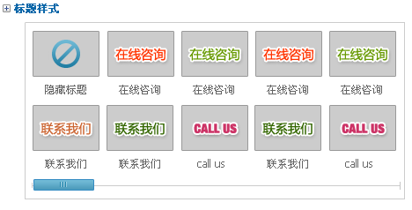







如何使用商桥-浮动型图标设置
图标尺寸
可根据需要调整宽和高
标题样式
选择与皮肤相匹配的文字样式
图标显示位置
选择在网页的哪个位置展现浮动图标
图标展现层级与样式
根据选择展现图标、分组或客服
只显示图标
显示分组
显示客服列表
最简洁，不需做其他复杂的设置
可以设按钮样式、分组的文字颜色
可以设分组和客服的文字颜色
在线咨询
在线咨询
上海分公司
北京分公司
广州分公司
24

Slide 25

如何使用商桥-炫彩型图标设置
炫彩型图标设置较简单，选好类型后，再选主题、层级、位置就可以了出现美美的图标了！
先选类型
请选择图标为浮动、炫彩还是内嵌型
选皮肤样式
准备了多套风格各异的主题皮肤，并且已经搭配好按钮样式。只需选用最符合企业风格的主题，无需在做任何繁杂的搭配设置！
图标展现层级与样式
与浮动型图标的设置相同
图标显示位置
与浮动型图标的设置相同
25

Slide 26

如何使用商桥-内嵌型图标设置
先选类型
请选择图标为浮动、炫彩还是内嵌型
内嵌型图标的设置项与浮动型完全相同
在设置好样式后，将代码嵌入到页面HTML代码中希望出现的位置
内嵌型图标的代码安装小提示
与商桥代码不同：内嵌型图标是嵌入到页面HTML的相应位置；商桥代码是嵌入到代码尾部</body>前
注意尺寸：不恰当的图标大小有可能导致原来页面元素错位或产生空白区域。最好让客户跟网页设计师协调决定图标尺寸。
确定尺寸后，可以通过在皮肤>自定义中调整图标图案尺寸或调整分组数控制整个图标的尺寸。
26

Slide 27










如何使用商桥-邀请框设置
邀请框共有两种类型
通用型
炫彩型
背景图、装饰图、尺寸等都可设置，还准备了丰富的主题图供选，并且可上传使用自己的图片，做出漂亮又个性化的邀请框！
无需繁琐的设置，百度专业设计师已精心搭配好，数十套风格，一定有最适合您的！
小提示：每套都有配套的咨询图标。
27

Slide 28











如何使用商桥-邀请框设置
背景图
控制邀请框的背景图片，分主题、纯色、自定义三种选项
装饰图
可设置是否启用，可以选择内置的主题皮肤，或上传其他图片，有小图和大图两种尺寸选择
邀请框尺寸
在尺寸范围内可随意调整
邀请语
可选中文字加链接
可为整段文字设字体、字号和颜色
按钮样式
在尺寸范围内可随意调整
邀请框位置
设置邀请框在页面哪个位置出现
【显示按钮】
访客可点击现在咨询接受沟通，或点击稍后再说拒绝邀请。
【隐藏按钮】
更强势的邀请，除非点击右上角X关掉窗口，否则访客点击邀请框任何位置都直接开始沟通
【直接聊天】
下方有留言框。访客可以直接输入留言，点击发送便开始沟通。
邀请机制
在这里设置邀请框在网页上出现的时机、位置和次数
28

Slide 29

如何使用商桥-邀请框设置
主题图
邀请机制
在这里设置邀请框在网页上出现的时机、位置和次数
邀请框位置
设置邀请框在页面哪个位置出现
29

Slide 30




如何使用商桥-沟通窗口设置
分为新页面和小浮窗两种形式
新页面
小浮窗
当访客点击咨询后，将在浏览器的新页面中打开沟通窗口，有利于访客专注于咨询，以及在聊天过程中传送截图等
让访客在嵌入网页的小浮窗中进行沟通，为访客一边浏览产品一边咨询提供最大的便利！
非常适合产品丰富、介绍的文字内容多的网站。
30

Slide 31







如何使用商桥-沟通窗口设置
侧边栏
可上传最多3张图片轮显，可为每张图片设链接，帮助您展示产品和促销活动
介绍文字可改字体、字号和颜色
窗口颜色
可以在这里设置沟通窗口的边框颜色
红色
绿色
蓝色
聊天名显示
可以设置网站访客沟通时看到的客服名称； 除了选择已设置好的公司名、分组名、客服昵称，还可以自定义显示名称
预览
可以通过缩略图调整预览区域
31

Slide 32


如何使用商桥-沟通窗口设置
在类型中选择小浮窗
窗口颜色
可以根据您网站的色调来选择小浮窗的颜色
设置后的效果
当访客点击咨询时，可以在页面里内嵌的小浮窗中沟通。
32

Slide 33













如何使用商桥-留言板设置
设置启用或暂停
暂停后，留言板将不会浮现在网页上。需要注意，如果当前网页有离线客服，访客点击离线客服后仍然会出现留言板
显示机制
设置哪种情况下会在页面上浮现留言板
留言板样式
百度专业设计师为您设计了多套主题，您还可以设置留言板边框颜色。不支持自定义留言板样式
内容设置
设置留言的语言和填写项
可以增加自定义项
可以添加选择项或填空项
显示位置
设置留言板浮现的页面位置
33

Slide 34




如何使用商桥-移动站点及样式
移动站点添加站点同PC站点添加站点大致相同，不再重复讲解
邀请框
咨询窗口
样式管理
因移动终端网络和客观因素影响较大，样式提供较为单一，为的是保证访客能够最快时间接通客服，完成咨询
留言板

Slide 35


如何使用商桥-账号管理
可以为普通客服设置密码、系统权限，满足客户在业务上的分级管理
仅超级管理员账号可以设置
建立基于分组的帐号体系，集中管理账号及帐号相关业务规则。
添加分组
添加帐号
删除帐号
被删除帐号永久无法再次使用
删除分组
分组下无客服时，该分组才可被删除
昵称
网站上展现的客服名称
角色
分角色授予系统权限
35

Slide 36

如何使用商桥-设置分配规则
目前，百度商桥提供三种分配规则：
1.按工作强度分配：优先将访客分配至当前接待量最少的客服，当有多个客服符合分配条件时，优先将访客分配给最久未进行接待的客服
2.按客服排列顺序分配：选择此分配规则后，客服将不受接待地域限制，按下表的排列顺序轮流分配
3.智能分配：综合客服当前接待量和接待上限智能分配访客。当接待上限值相同时，优先将访客分配至当前并发接待访客数量较少的客服；当没有限制客服的接待上限时，优先将访客分配给这些客服
【接待上限】
可根据客户不同需求来设置每一个客服的接待上限，接待地域和优先接待地区

Slide 37



如何使用商桥-角色管理
仅超级管理员可以设置。系统设置-角色管理
基于角色，批量对帐号授予系统权限，提升管理效率
【名片管理】
设置查看、修改、删除客服自己、所在站点的客服、所有客服记录的访客名片
【聊天记录】
设置查看客服自己、所在站点的客服、所有站点客服记录的聊天记录
【留言管理】
设置查看、删除客服所在站点、所有站点留言或者完全不能看到任何留言。
【数据统计】
设置查看客服所在站点、所有站点的网络营销数据（网站流量、推广来源、访客地域）和查看客服自己、所在站点的客服、所有客服的业绩。
添加角色
权限项太多？微调麻烦？
商桥贴心提供“角色修改基底”，基于原有角色微调，助您更快建立合适角色
37

Slide 38


如何使用商桥-自动应答
公共应答仅超级管理员可以设置。设置将影响访客收到的系统自动提示语。
【欢迎语】
当访客与客服沟通时，系统会自动发送预先设置好的欢迎语
【客服忙碌/离开】
当访客与客服沟通长久未回应时，系统会自动发送预先设置，提醒访客继续
【访客等待语】
当访客等待回复的时间过长时，系统会自动发送预先设置好的等待语
【访客未回应】
当访客与客服沟通长久未回应时，系统会自动发送预先设置，提醒访客继续沟通
【访客排队语】
当客服均达到接待最大值时，新访客进入排队中，为避免访客流失，系统自动发送预先设置好的排队欢迎语
【自动结束沟通】
当访客与客服沟通达到预先设置时间，将结束此次沟通
38

Slide 39


如何使用商桥-常用语设置
管理员和普通客服都可以设置。设置将影响客服沟通中可以看到的常用语言。
【添加常用语】
点击后即可给当前账号设置常用语或分组。需要注意，导入常用语目前只支持商务通格式。
【分类】
询价、产品介绍、投诉处理……您可以按照喜欢的方式将常用语分类
移动，修改，删除
39

Slide 40

如何使用商桥-名片夹
只有具备权限的账号可设置
【名片夹内容设置】
设置后，客服在沟通中可以随时填写这些信息。填写后系统会自动建立访客名片夹供查阅。
【名片项更改了怎么办？】
假如您把地址改为省份、传真号码或其他任何内容，地址这项下面的全部历史信息都将更新为新的设置项。
因此，如果要修改名片项，请记得提前导出名片，保存历史信息。
【自定义添加】
可以根据业务需要，自定义沟通结果选项；
姓名、电话等需要直接输入的，可添加填空项；
地域、性别、型号等可以选择的，可添加选择项。
40

Slide 41

如何使用商桥-为留言设置手机提醒
仅主账号可以设置。设置后客户每周一将会收到短信提醒：上周累计离线/留言消息数目。
按照不同站点设置短信提醒
41

Slide 42




如何使用商桥-网盟到访定向
锁定沟通过的访客，辅助网盟投放更精准、高效！
请点击下图查看详情
入口：系统设置-增值应用-网盟到访定向
【查看已安装的人群设置代码】
【修改设置】
跳转至网盟人群设置工具页面
42

Slide 43
认识商桥
商桥3.0使用方法
站点设置
样式管理
账号管理
角色管理
自动应答
效果监控
常见问题

Slide 44

效果监控-查看消息记录
管理员和普通客服都可以查看，沟通记录于云端永久存储。
【导出】
可以将全部站点或者相应站点的消息记录保存为相应格式.
【分类查找】
可以根据客户需求进行细分消息记录，便于查找和统计
【访客名片】
可以保存和修改当前名片
【保存当前聊天记录】
可以将当前消息记录导出为TXT格式文档
44

Slide 45


效果监控-管理留言
管理员和有权限的客服都可以查看，留言记录于云端永久存储。
【留言提醒】
数字提示查看未处理留言板消息。
其中主账号显示全部站点未处理留言，子帐号提示所在站点未处理留言
【留言筛选】
留言可以按照时间、处理情况、站点进行筛选筛选
【批量删除】
可以将留言记录批量删除，点击留言第一列的勾选框，然后点击删除，即可完成批量删除操作。
【留言导出】
点击留言第一列的勾选框，然后点击导出，即可以将留言记录导出为excel表格
45

Slide 46

效果监控-数据统计-流量
管理员和有权限的普通客服都可以查看当前网站的沟通效果、统计数据。
【选择时段】
可以选择查看今天、昨天、最近7天、最近30天或者任意时段流量统计数据。
还有按日和小时两个维度供您选择。
【相关操作】
可以查看该日/时段的访客名片及对应的聊天记录
【下载报告】
可以下载报告，以CSV或TXT格式保存到本地磁盘
【折线图报表】
图形化显示所选时段流量统计。
可点击图标左上方下拉菜单，选择查看浏览量PV、访客数UV、沟通次数。
鼠标悬停还可显示详细数据
【图表报表】
用图表的形式显示所选时段流量统计。
包括日期/时间、浏览量、访客数、沟通次数、沟通比例、平均访问时长、平均访问页数等指标。
46

Slide 47

效果监控-数据统计-来源
管理员和有权限的普通客服都可以查看当前网站的沟通效果、统计数据。
【选择时段/付费】
可以选择查看今天、昨天、最近7天、最近30天或者任意时段流量统计数据。
还可选择查看付费来源或非付费来源。
*查看付费来源需要在百度统计设置中启用推广跟踪。
【下载报告】
可以下载报告，以CSV或TXT格式保存到本地磁盘
【柱状图报表】
图形化显示所选时段来源统计。
可点击图标左上方下拉菜单，选择查看浏览量PV、沟通次数。
鼠标悬停还可显示详细数据。
【图表报表】
用图表的形式显示所选时段来源统计。
包括来源网站、来源词、浏览量、沟通次数、沟通比例、访问时长、访问页数等指标。
47

Slide 48

效果监控-数据统计-地域
管理员和有权限的普通客服都可以查看当前网站的沟通效果、统计数据。
【选择时段】
可以选择查看今天、昨天、最近7天、最近30天或者任意时段来源地域统计数据。
【下载报告】
可以下载报告，以CSV或TXT格式保存到本地磁盘
【饼图报表】
图形化显示所选时段来源地域统计。
右侧图例可查看浏览量PV、占比。
鼠标悬停饼图还可显示详细数据。
【图表报表】
用图表的形式显示所选时段来源统计。
包括地域、浏览量、访客数、沟通次数、沟通比例、访问时长、访问页数等指标。
48

Slide 49

效果监控-数据统计-客服业绩
管理员和有权限的普通客服都可以查看客服工作业绩。
【选择时段】
可以选择查看今天、昨天、最近7天、最近30天或者任意时段客服业绩统计数据。
【相关操作】
1、点击沟通次数数字，将可查看每次沟通的详细数据、聊天记录
2、点击新增名片数，可查看名片详情和来源
【导出记录】
可以下载报告，以CSV或TXT格式保存到本地磁盘
【查看对象】
1、可以从下拉菜单中选择查看全部客服、某位特定客服，以在下方报表中显示其业绩。
2、勾选“按日汇总”将可查看按日汇总的全部客服整体业绩。
【图表报表】
图表显示所选时段客服业绩统计。
包括日期、客服名、邀请数、沟通次数、新增名片数、删除名片数、沟通时长等指标。
49

Slide 50
认识商桥
商桥3.0使用方法
站点设置
样式管理
账号管理
角色管理
自动应答
效果监控
常见问题

Slide 51


常见问题解决方法

Slide 52


常见问题解决方法

Slide 53




常见问题解决方法

Slide 54
Thanks
百度商桥，创赢新高
百度商桥官方网站 | 百度商桥支持中心

